Slide 1



SISTEMAS PARA GRUPOS DE ESTUDOS MUSICAIS – CONGREGAÇÃO CRISTÃ NO BRASIL
- Luan Guilherme da Cruz Menezes
- Liceu Santista
- Santos, SP
- 2025

Slide 2
INTRODUÇÃO
Fundada em 1904 (Chicago - EUA)
Cerca de 20.000 templos no Brasil
2,3 milhões de membros (IBGE, 2010)
Aulas musicais oferecias via GEM

Slide 3
PROBLEMA DE PESQUISA
Falta de informatização nos processos do GEM
Uso de papel para cadastro de alunos e instrumentos
Controle manual de vagas e disponibilidades de instrumentos
Processos de avaliação pouco claros

Slide 4
OBJETIVOS
Digitalizar a gestão do GEM
Automatização de cadastros e controles
Avaliar aptidão de forma automática
Melhorar a comunicação interna

Slide 5
FUNDAMENTAÇÃO TEÓRICA
SOUSA & ZORZAL (2023)
MARLIANA (2023)
CIDESP (2024)
SCIMAGO INSTITUTIONS RANKINGS (2001)
ZANSHIN SOFTWARE / VALIN TECNOLOGIA / CRIO DIGITAL (2025)

Slide 6
METODOLOGIA
A pesquisa é de natureza aplicada, com abordagem qualitativa, pois visa resolver um problema prático através da implementação de um sistema específico.
Realizada por meio de entrevistas semiestruturadas com professores e administradores do GEM.
A pesquisa foi realizada em templos da Congregação Cristã no Brasil (CCB), com membros responsáveis pelas aulas e gestão do Grupo de Estudos Musicais.

Slide 7
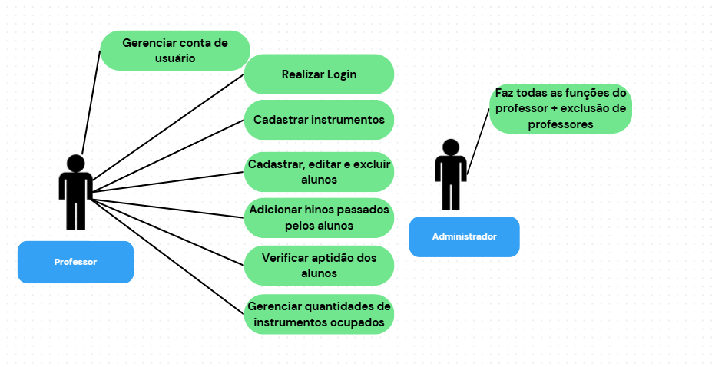
DESENVOLVIMENTO / RESULTADOS

Slide 8
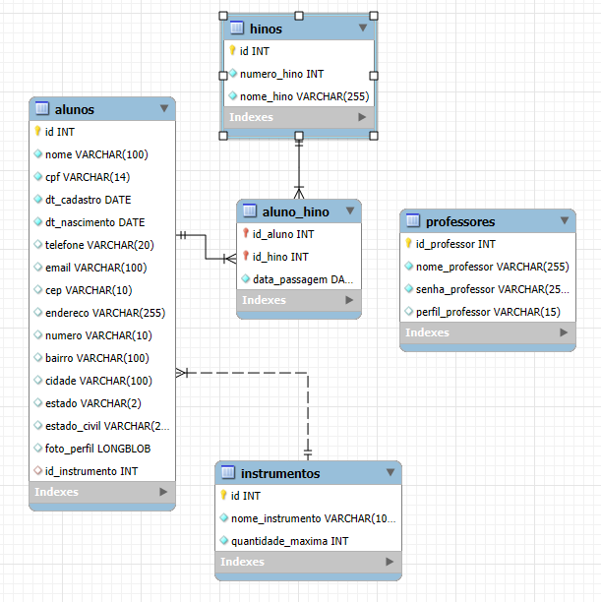

Slide 9
DISCUSSÃO
COMPARAÇÃO DOS RESULTADOS COM A TEORIA
O QUE FOI DESCOBERTO OU CONSTRUÍDO

Slide 10
CONCLUSÃO
RETOMADA DOS OBJETIVOS E SE FORAM ALCANÇADOS
CONSIDERAÇÕES FINAIS
SUGESTÕES PARA TRABALHOS FUTUROS

Slide 11
REFERÊNCIAS
PRINCIPAIS FONTES UTILIZADAS (FORMATO ABNT)

Slide 12
AGRADECIMENTOS (OPCIONAL)
AGRADECIMENTOS À FAMÍLIA, PROFESSORES, COLEGAS, ETC)

